Slide 1



Trường Tiểu học Gia Thụy
HƯỚNG DẪN HỌC TIN HỌC 4
Giáo viên: Trịnh Thị Thanh Dung

Slide 2



KHỞI ĐỘNG ĐẦU GIỜ
TRÒ CHƠI : AI NHANH AI ĐÚNG
Câu hỏi:
1
2
3

Slide 3






Câu 1: Để mở phần mềm trình chiếu Powerpoint, em nháy đúp chuột vào biểu tượng nào?
2. Biểu tượng sau có chức năng gì?
A
B
C
D
Đáp án: A
Hết giờ
9
8
5
6
4
2
1
10
3
7

Slide 4

Câu 2: Em vào thẻ nào để tạo hiệu ứng cho hình ảnh trong trang trình chiếu?
2. Biểu tượng sau có chức năng gì?
A.
C.
B.
D.
Đáp án: B
9
8
5
6
4
2
1
10
3
7
Hết giờ

Slide 5
Câu 3: Để lưu bài trình chiếu, em nhấn tổ hợp phím nào?
2. Biểu tượng sau có chức năng gì?
A. Ctrl + A
B. Ctrl + V
C. Ctrl + C
D. Ctrl + S
Đáp án: D
9
8
5
6
4
2
1
10
3
7
Hết giờ

Slide 6
Tin học
Luyện khả năng quan sát với phần mềm The Monkey Eyes(T1)
MỤC TIÊU
- Làm quen với phần mềm monkey eyes
- Biết các thao tác với phần mềm như mở, tạm dừng trò chơi, sử dụng gợi ý khi chơi, hệ thống chấm điểm và luật chơi của phần mềm

Slide 7
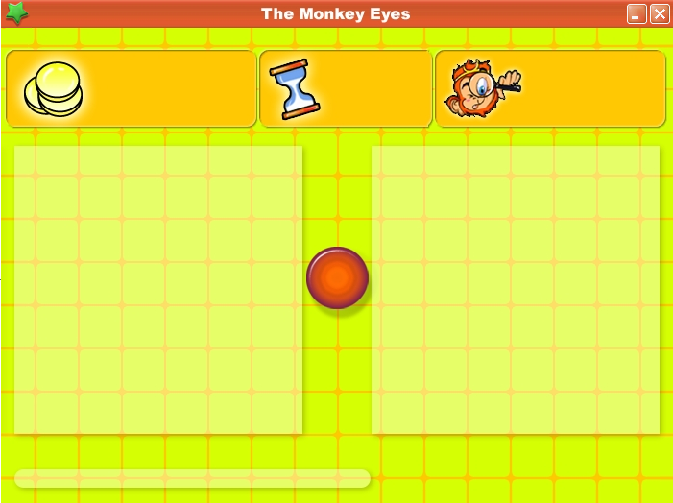
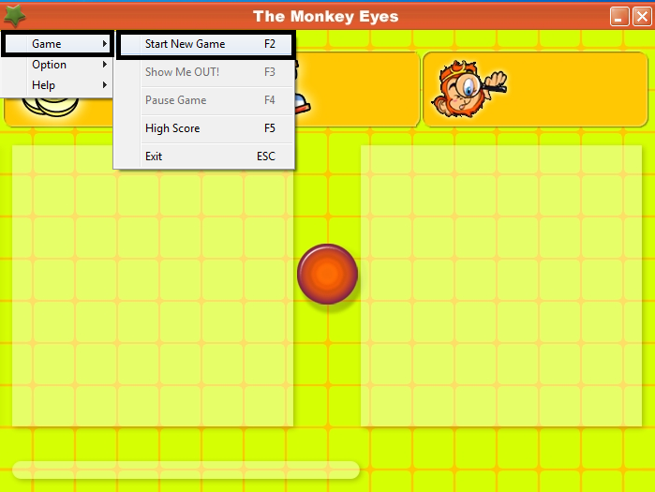
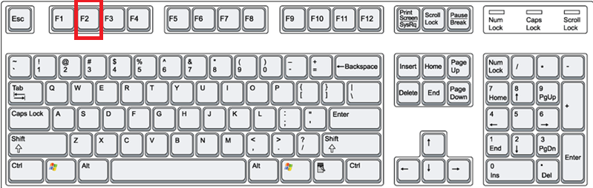

Slide 8
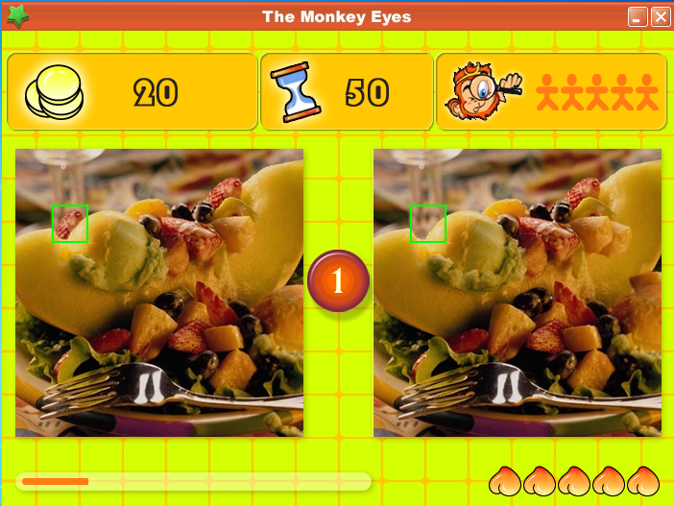
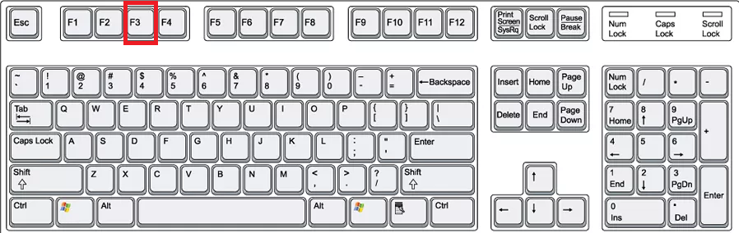

Slide 9
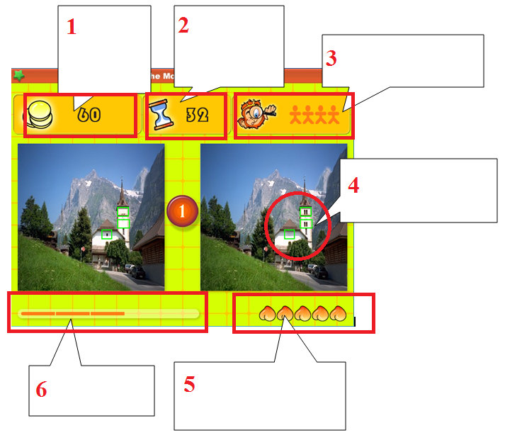

Slide 10
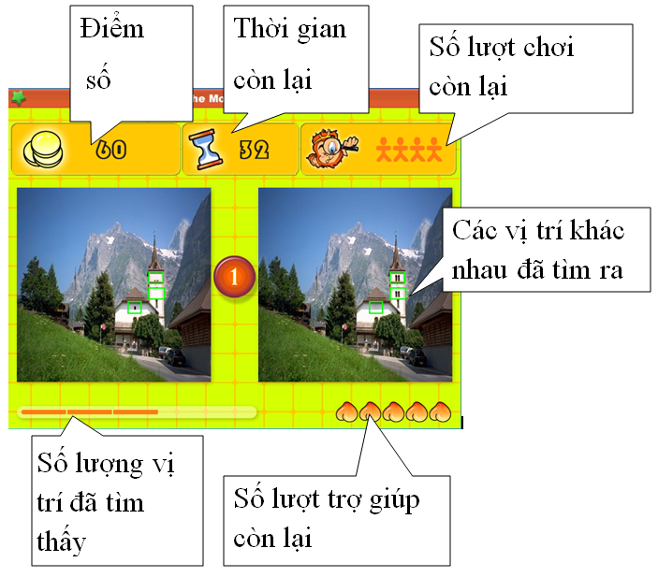

Slide 11
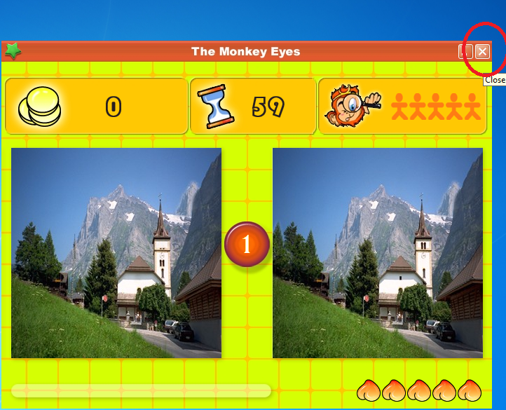

Slide 12
Tin học
Luyện khả năng quan sát với phần mềm The Monkey Eyes(T2)
MỤC TIÊU
- Làm quen với phần mềm monkey eyes
- Biết các thao tác với phần mềm như mở, tạm dừng trò chơi, sử dụng gợi ý khi chơi, hệ thống chấm điểm và luật chơi của phần mềm

Slide 13
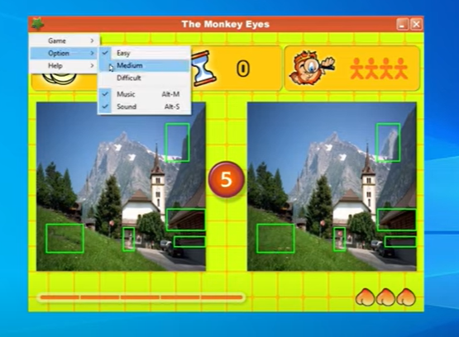
Chia lớp thành 2 đội, thi với nhau ở 3 mức độ khó trong 30 phút, 10 phút/1 mức độ, tổ nào có thành viên cao điểm nhất sau mỗi 10 phút dược tính là đội chiến thắng 1 lượt. Sau 3 lượt tổng kết chung cuộc.

